Slide 1
УО «БЕЛОРУССКИЙ ГОСУДАРСТВЕННЫЙ ТЕХНОЛОГИЧЕСКИЙ УНИВЕРСИТЕТ»
ВОЕННАЯ КАФЕДРА
ЛЕКЦИЯ
по тактической подготовке
Раздел:
«Радиационная, химическая и биологическая защита»
Тема 5.1: Радиоактивные, токсичные химические вещества и биологические средства. Общие сведения о ядерном, химическом, биологическом и зажигательном оружии.
Занятие 5.1.1: Радиоактивные, токсичные химические вещества и биологические средства. Общие сведения о ядерном, химическом, биологическом и зажигательном оружии.
1
Notes:
ТЕМА № 6
Ядерное, химическое, бактериологическое и зажигательное оружие.

Slide 2
      УЧЕБНЫЕ ВОПРОСЫ:
Вопрос №1. Ядерное оружие: общее устройство, виды и поражающие факторы ядерных взрывов.
Вопрос №2. Химическое оружие: назначение, классификация и боевые свойства отравляющих веществ.
Вопрос №3. Биологическое оружие: общая характеристика, средства и способы применения.
Вопрос №4. Зажигательное оружие: краткая характеристика, средства и способы защиты.
2
Notes:
Учебные вопросы:
Ядерное оружие и его поражающие факторы.
Химическое оружие, основные свойства и воздействие их на человека.
Бактериологическое оружие, способы применения и поражающее действие.
Зажигательные средства, классификация и свойства.

Slide 3
      ЛИТЕРАТУРА:
Учебно-методическое пособие «Приборы радиационной, химической, биологической разведки и метеорологического наблюдения».
Электронный учебно-методический комплекс по дисциплине «Тактическая подготовка».
3
Notes:
Учебные вопросы:
Ядерное оружие и его поражающие факторы.
Химическое оружие, основные свойства и воздействие их на человека.
Бактериологическое оружие, способы применения и поражающее действие.
Зажигательные средства, классификация и свойства.

Slide 4
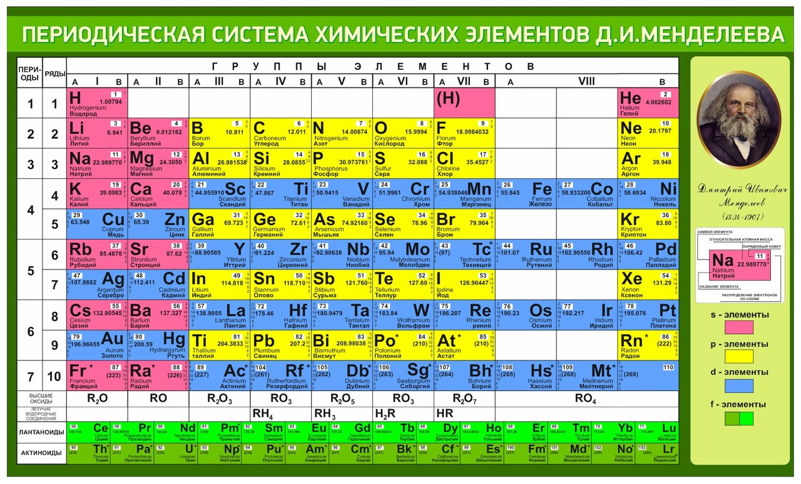
Радиоактивностью называют «умение» атомов некоторых изотопов расщепляться и создавать этим излучения.
Радиоактивность — это также способность неустойчивых ядер атомов самостоятельно превращаться в другие, более стабильные и устойчивые ядра.
Все, что находится после элемента свинец — это радиоактивные элементы.

Slide 5

Вопрос 1. Ядерное оружие: общее устройство, виды и поражающие факторы ядерных взрывов.
ЯДЕРНЫМ ОРУЖИЕМ называется оружие массового поражения (ОМП) взрывного действия, основанное на использовании внутриядерной энергии, выделяющейся при цепных реакциях деления тяжелых ядер некоторых изотопов урана и плутония или при термоядерных реакциях синтеза легких ядер изотопов водорода (дейтерия и трития) в более тяжелые, например ядра изотопов гелия.
5
Notes:
Ядерное оружие – его поражающее действие основано…

Slide 6
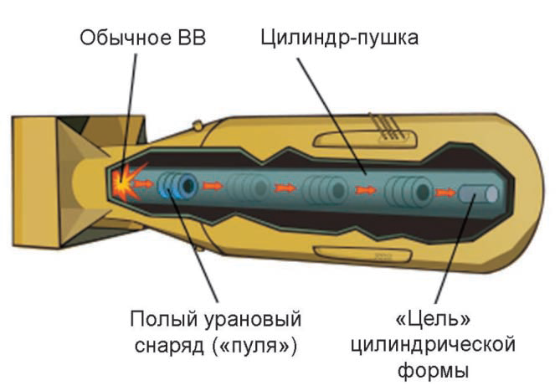
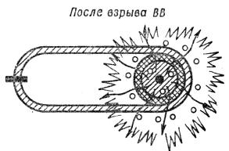
Ядерный боеприпас «пушечного» типа
6

Slide 7
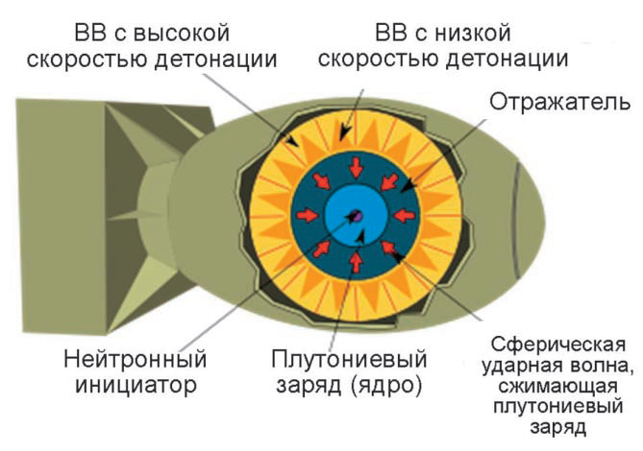
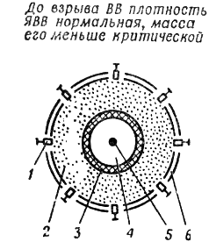
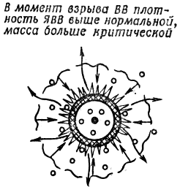
Ядерный боеприпас имплозивного типа
7

Slide 8
Мощность ядерных боеприпасов принято характеризовать тротиловым эквивалентом, т.е. таким количеством тротила в тоннах, при взрыве которого выделяется такое же количество энергии, что и при взрыве данного ядерного боеприпаса.
Ядерные боеприпасы по мощности условно делятся на:
сверхмалые - до 1 кт
малые - 1-10 кт
средние - 10-100 кт
крупные - 100 кт - 1 Мт
сверхкрупные - свыше 1 Мт
8

Slide 9
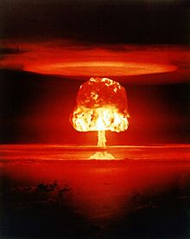
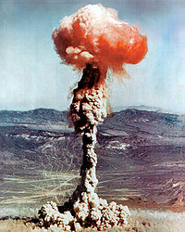
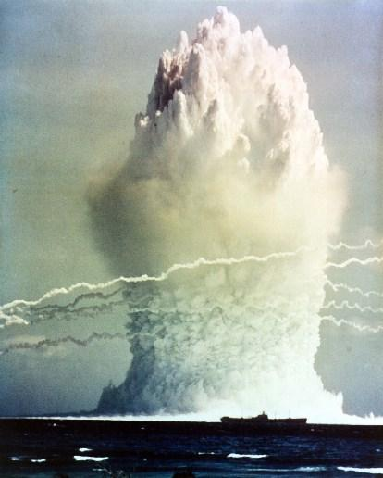
Рисунок 1.1 - Ядерные взрывы:
воздушный; наземный; подземный (подводный)
9

Slide 10
Воздушный ядерный взрыв (ЯВ) – это взрыв, произведенный на высоте до 10 км, когда светящаяся область не касается земли (воды). Воздушные взрывы подразделяются на низкие и высокие. Сильное радиоактивное заражение местности образуется только вблизи эпицентров низких воздушных взрывов.
10

Slide 11
Наземный (надводный) ЯВ – это взрыв, произведенный на поверхности земли (воды), при котором светящаяся область касается поверхности земли (воды), а пылевой (водяной) столб с момента образовании соединен с облаком взрыва.
Характерной особенностью является сильное радиоактивное заражение местности (воды) как в районе взрыва, так и по направлению движения облака взрыва.
11

Slide 12
Подземный (подводный) ЯВ – это взрыв, произведенный под землей (под водой) и характеризующийся выбросом большого количества грунта (воды), перемешанного с продуктами ядерного взрывчатого вещества. Поражающее и разрушающее действие определяется в основном сейсмовзрывными волнами (основной поражающий фактор), образованием воронки в грунте и сильным радиоактивным заражением местности.
12

Slide 13
Поражающие факторы ядерного взрыва
Ударная волна
Световое излучение
Проникающая радиация
Радиоактивное заражение местности
Электромагнитный импульс
13

Slide 14
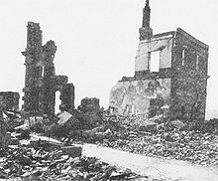
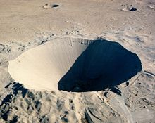
Ударная волна возникает в результате расширения светящейся раскаленной массы газов в центре взрыва и представляет собой область резкого сжатия воздуха, которая распространяется от центра взрыва со сверхзвуковой скоростью. Действие ее продолжается несколько секунд. Расстояние 1 км ударная волна проходит за 2 с, 2 км – за 5 с, 3 км – за 8 с.
Разрушения в Хиросиме в результате атомной бомбардировки
Кратер от взрыва
104-килотонного заряда
14

Slide 15
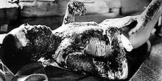
Световое излучение ядерного взрыва (СИЯВ) – это видимое, ультрафиолетовое и инфракрасное излучение, действующее в течение нескольких секунд. У личного состава оно может вызвать ожоги кожи, поражение глаз и временное ослепление.
В зависимости от тяжести поражения ожоги делятся на четыре степени: первая – покраснение, припухлость и болезненность кожи; вторая – образование пузырей; третья – омертвление кожных покровов и тканей; четвертая – обугливание кожи.
Жертва ядерной бомбардировки Хиросимы
15

Slide 16
Проникающая радиация представляет собой совместное гамма-излучение и нейтронное излучение. Гамма-кванты и нейтроны, распространяясь в любой среде, вызывают ее ионизацию. В результате ионизации атомов, входящих в состав живого организма, нарушаются процессы жизнедеятельности клеток и органов, что приводит к заболеванию лучевой болезнью.
Поражающее действие проникающей радиации характеризуется величиной дозы излучения, т.е. количеством энергии радиоактивных излучений, поглощенной единицей массы облучаемой среды. Различают экспозиционную и поглощенную дозы.
Экспозиционную дозу измеряют в рентгенах (Р). Один рентген – это такая доза гамма-излучения, которая создает в 1 см³ воздуха около 2 млрд. пар ионов.
Поглощенную дозу измеряют в радах. Один рад – это такая доза, при которой энергия излучения 100 эрг передается одному грамму вещества.
16

Slide 17
Радиоактивное заражение местности, приземного слоя атмосферы, воздушного пространства, воды и других объектов возникает в результате выпадения РВ из облака ЯВ во время его движения. Постепенно оседая на поверхность земли, радиоактивные вещества создают участок радиоактивного заражения, который называется радиоактивным следом.
Электромагнитный импульс (ЭМИ).
ЯВ приводит к возникновению мощных электромагнитных полей. Эти поля ввиду их кратковременного существования принято называть электромагнитным импульсом, который наиболее полно проявляется при наземных и низких воздушных ядерных взрывах.
17

Slide 18
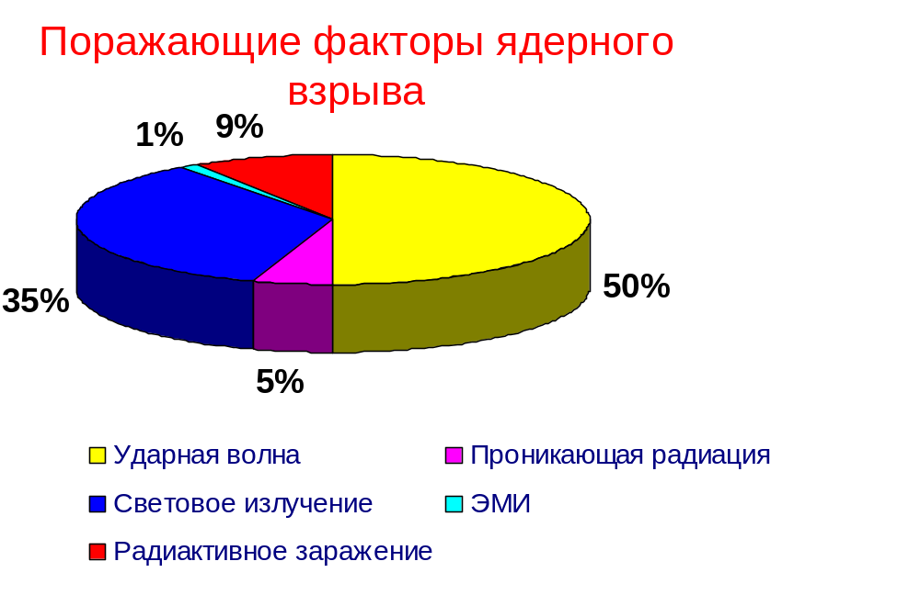
₁₈

Slide 19
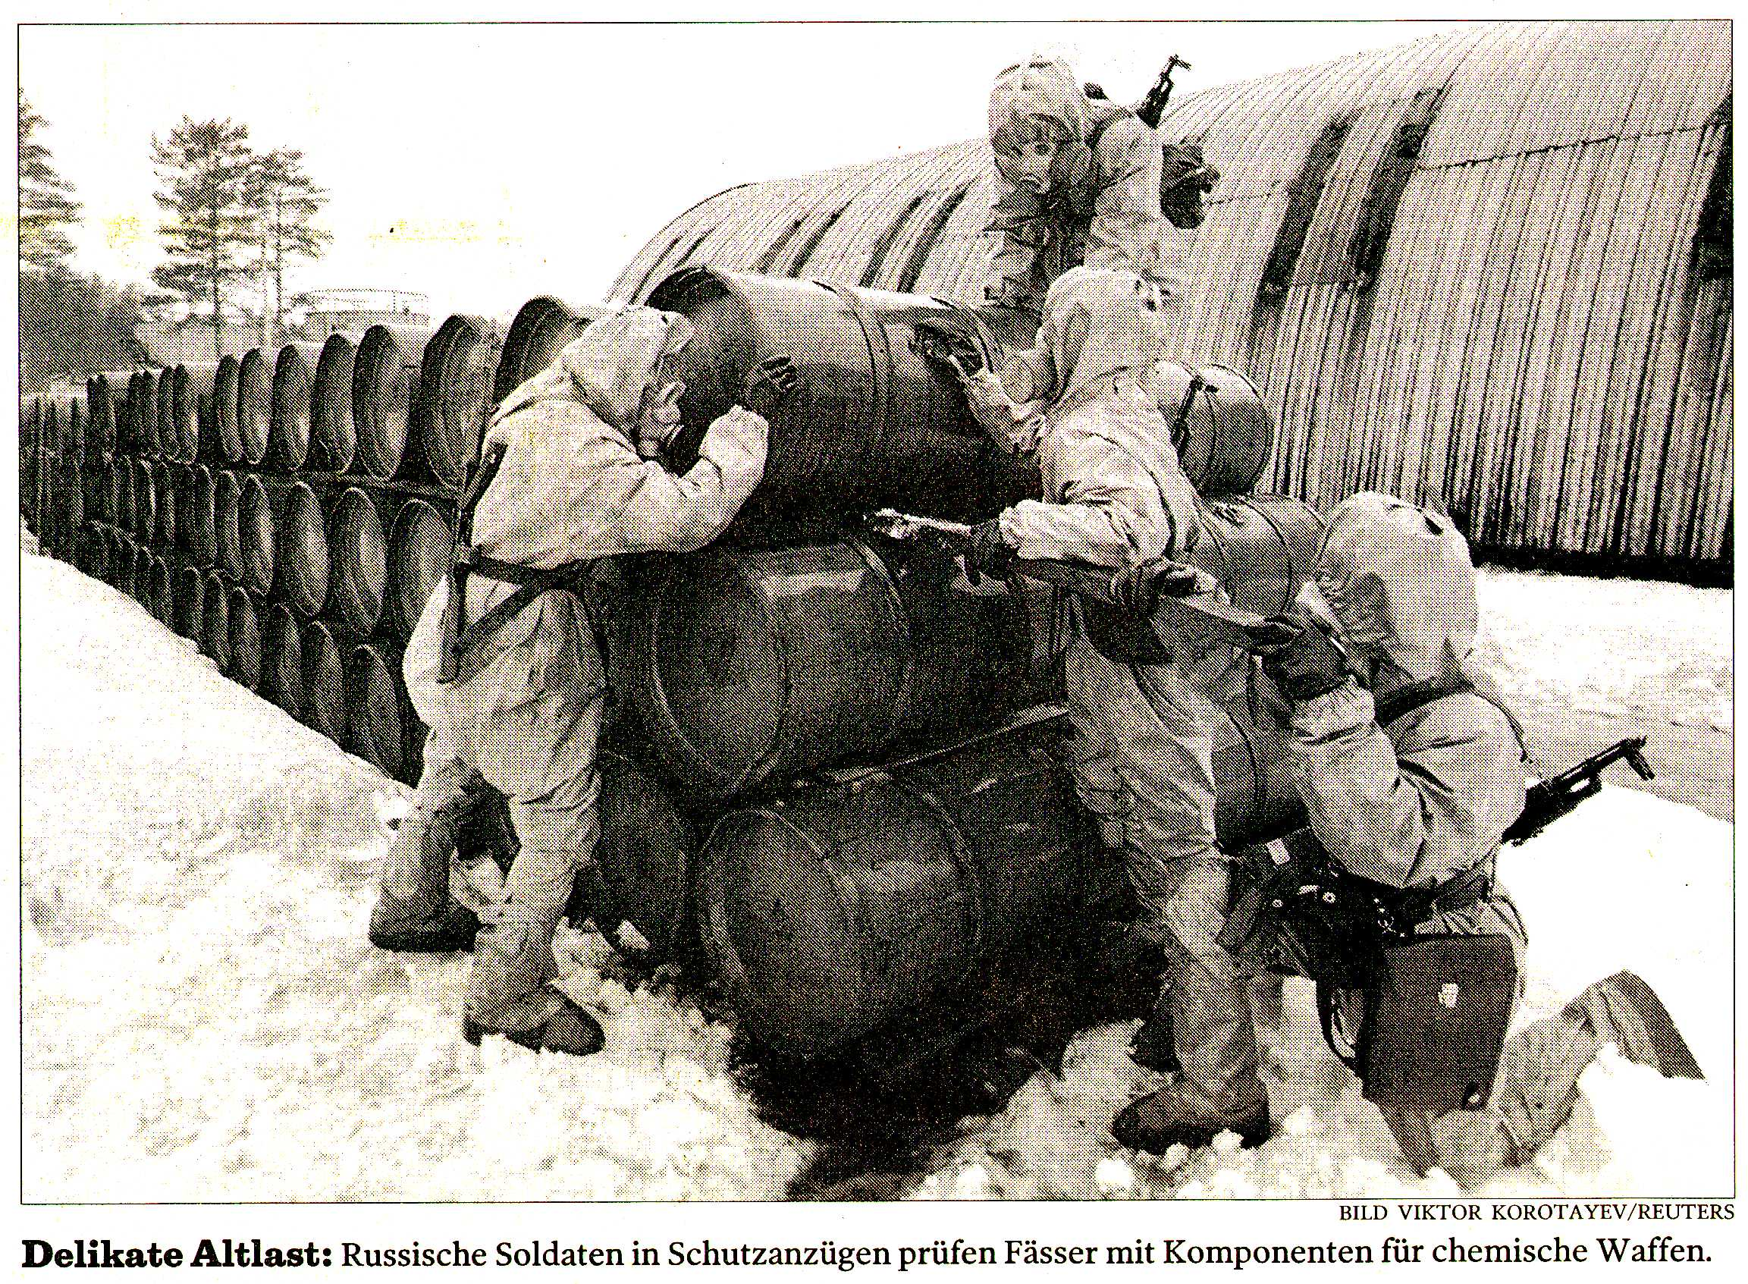
Вопрос 2. Химическое оружие: назначение, классификация и боевые свойства отравляющих веществ.
отравляющих веществ.

Slide 20

Химическое оружие (ХО) – это отравляющие вещества (ОВ), боеприпасы и устройства, специально предназначенные для смертельного поражения или причинения вреда за счет токсических свойств ОВ, высвобождаемых в результате применения таких боеприпасов или устройств.
ОВ называются токсичные химические соединения, предназначенные для нанесения массовых поражений живой силе при боевом применении.
20

Slide 21
КЛАССИФИКАЦИЯ ОВ
По физиологическому воздействию
на организм человека:
Нервно-паралитические (зарин (GB), зоман (GD), Ви-Экс (VX)).
Кожно-нарывные (иприт (HD)).
Общеядовитые (синильная кислота (AC), хлорциан (CK)).
Удушающие (фосген (CG)).
Психохимические (Би-Зет (BZ)).
Раздражающие (Си-Эс (CS), Си-Ар (CR), хлорацетофенон (CN)).
21

Slide 22
По характеру решаемых задач:
смертельные (нервно-паралитического, кожно-нарывного, общеядовитого и удушающего действия, а также ботулинический токсин);
временно выводящие из строя (психохимического действия и стафилококковый токсин);
кратковременно выводящие из строя (раздражающего действия).
22

Slide 23
Боевое состояние ОВ:
парообразное;
аэрозольное;
капельно-жидкое.
Стойкость ОВ на местности — это время от его применения до момента, когда личный состав может преодолевать зараженный участок или находиться на нем без средств защиты.
По стойкости ОВ делятся на:
стойкие, поражающее действие которых сохраняется в течение нескольких часов и суток;
нестойкие, поражающее действие которых сохраняется несколько десятков минут после их боевого применения.
23

Slide 24
ОВ может проникать в организм следующими способами:
через органы дыхания (ингаляционный);
через раневые поверхности (микстовый);
через слизистые оболочки и кожные покровы (кожно-резорбтивный);
при употреблении зараженной пищи и воды проникновение ОВ осуществляется через желудочно-кишечный тракт (пероральный).
Большинство ОВ обладает кумулятивностью, т. е. способностью к накоплению токсического эффекта.
24

Slide 25
ОВ нервно-паралитического действия
К этой группе относятся фосфорорганические ОВ (ФОВ) типа зарин, зоман, Ви-Экс.
Эти вещества обладают специфическим действием на нервную систему.
Боевое состояние ОВ – пар, аэрозоль.
Стойкость ОВ: на местности у зарина: летом до 8 часов, зимой до нескольких суток; у Ви-Экс: летом - 7...15 суток, зимой - на весь период до наступления тепла.
Признаки поражения:
миоз и загрудинный эффект.
Первая помощь: пораженному ФОВ, прежде всего, надеть противогаз, ввести антидот (афин) с помощью шприц-тюбика из индивидуальной аптечки и удалить из зараженной атмосферы.
Обнаружение: с помощью приборов химической разведки и газосигнализаторов, индикаторной пленки АП-1.
Защита: от ФОВ надежно защищают противогаз и средства защиты кожи.
25

Slide 26
ОВ кожно-нарывного действия
К этой группе относится иприт.
Из физических свойств следует, что основное боевое состояние иприта капельно-жидкое или аэрозольное.
Стойкость летом иприта от нескольких часов до 3-5 суток, зимой до нескольких недель и даже месяцев.
Признаки поражения: сухость и жжение в носоглотке. В тяжелых случаях развивается воспаление легких, смерть наступает на 3-4-й день от удушья.
Первая помощь: капли иприта на коже необходимо немедленно продегазировать с помощью ИПП. Глаза и нос следует обильно промыть, а рот и горло прополоскать 2% раствором питьевой соды или чистой водой. Антидота нет.
Обнаружение: иприт в воздухе, на местности и боевой технике определяется с помощью ВПХР, в пище, воде с помощью войсковых химических лабораторий.
Защита: для защиты от иприта используются противогаз, средства защиты кожи, а также защитные свойства боевой техники, различных убежищ и укрытий.
26

Slide 27
ОВ удушающего действия
К данной группе ОВ относится фосген.
Фосген при обычных условиях бесцветный газ, тяжелее воздуха в 3,5 раза.
Стойкость фосгена на местности: летом 15 - 20 мин. (в местах застоя до 3-х часов); зимой 1 ч и более.
Признаки поражения: вызывает острый отек легких, удушье.
Первая помощь: на пораженного необходимо надеть противогаз, затем вывести из зараженной атмосферы, предоставить полный покой, облегчить дыхание, снять поясной ремень, расстегнуть пуговицу, дать горячее питье и доставить в медицинский пункт. Запрещается делать искусственное дыхание.
Обнаружение: обнаружение фосгена производится с помощью ВПХР.
Защита: защитой от удушающих ОВ являются противогаз и убежища с ФВУ.
28

Slide 28
ОВ общеядовитого действия
К этой группе действия ОВ относятся синильная кислота и хлорциан.
Основное боевое состояние: пар.
Признаки поражения: появляется неприятный металлический привкус во рту, раздражение глаз, чувство горечи, царапанье в горле, слабость и головокружение, тошнота и рвота, затруднение речи. Затем появляется чувство страха, расширяются зрачки, пульс становится редким, а дыхание неравномерным. Пораженный теряет сознание и начинается приступ судорог, за которыми наступает паралич.
Нарушают деятельность многих органов и тканей, в первую очередь кровеносной и нервной систем.
Первая помощь: прежде всего, необходимо надеть на пораженного противогаз, сделать искусственное дыхание и отправить в медпункт.
Обнаружение: обнаружение синильной кислоты и хлорциана производится с помощью ВПХР.
Защита: защитой от синильной кислоты и хлорциана являются противогаз и убежища с ФВУ.
27

Slide 29
ОВ психохимического действия
Типичным представителем этой группы ОВ является Би-Зет (BZ).
Основное его боевое состояние – аэрозоль (дым).
Признаки поражения: учащенное сердцебиение, сухость кожи и сухость во рту, расширение зрачков и затуманенное зрение, шаткая походка, спутанность сознания и рвота.
Первая помощь: зараженные участки тела обработать мыльной водой, глаза и носоглотку тщательно промыть чистой водой, вытряхнуть или вычистить щеткой обмундирование и тщательно его выстирать. Пораженных изолируют.
Обнаружение: BZ обнаруживается в воздухе прибором ВПХР.
Защита: надёжным средством защиты являются противогаз и убежища с ФВУ.
29

Slide 30
ОВ раздражающего действия
К этой группе относятся ОВ: Си-Эс (CS), хлорацетофенон, адамсит и др. Наибольшее распространение получило ОВ Си-Эс.
Боевое состояние: дым.
Стойкость: на местности от 10 суток до 3 месяцев.
Признаки поражения: сильное жжение и боль в глазах и груди, сильное слезотечение, чихание, насморк, болезненное жжение во рту, носоглотке, верхних дыхательных путях, кашель.
Первая помощь: необходимо надеть противогаз, вывести пораженного из зараженной атмосферы. Затем прополоскать рот, носоглотку и глаза 2% раствором питьевой соды или чистой водой. Удалить ОВ с обмундирования и снаряжения вытряхиванием или чисткой.
Обнаружение: обнаруживаются с помощью прибора ВПХР.
Защита: надежно защищают противогаз и убежища оборудованные ФВУ.
30

Slide 31
Токсины
Токсинами называются химические вещества белковой природы микробного, растительного или животного происхождения, способные при попадании в организм человека или животного вызывать их заболевание и гибель.
Вещество PG - стафилококковый энтеротоксин - применяется в виде аэрозолей. В организм попадает с вдыхаемым воздухом и с зараженной водой и пищей. Имеет скрытый период действия в несколько минут. Симптомы поражения сходны с пищевым отравлением. Начальные признаки поражения: слюнотечение, тошнота, рвота. Сильная резь в животе и водянистый понос. Высшая степень слабости. Симптомы длятся 24 ч, все это время пораженный небоеспособен.
Вещество XR – ботулинический токсин бактериального происхождения, попадая в организм, вызывает тяжелое поражение нервной системы. Относится к классу смертельных ОВ. XR представляет собой мелкий порошок от белого до желтовато-коричневого цвета, легко растворяется в воде. Применяется в виде аэрозолей Признаки поражения начинаются с ощущения сильной слабости, тошноты и рвоты, в дальнейшем появляются головокружение, двоение в глазах, ухудшение зрения, развивается чувство жажды, начинаются боли в желудке.
31

Slide 32
Фитотоксиканты
Фитотоксиканты – токсичные химические вещества (рецептуры), предназначенные для поражения различных видов растительности.
В зависимости от характера физиологического действия и целевого назначения подразделяются на:
гербициды;
арборициды;
альгициды;
дефолианты;
десиканты.
Гербициды предназначаются для поражения травяной растительности, злаковых и овощных культур.
Арборициды – для поражения древесно-кустарниковой растительности.
Альгициды – для поражения водной растительности.
Дефолианты приводят к опаданию листьев растительности.
Десиканты поражают растительность путем ее высушивания.
32

Slide 33
Вопрос №3. Биологическое оружие: общая характеристика, средства и способы применения.
33

Slide 34
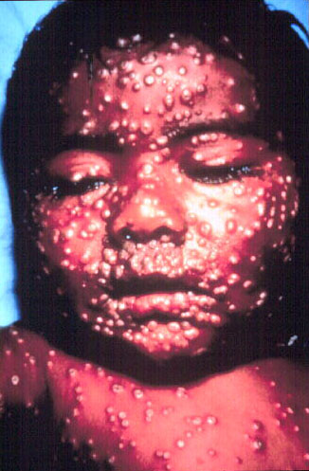
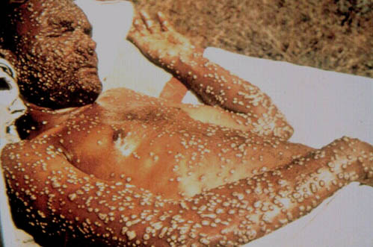
Биологическое оружие

Slide 35

Биологическое оружие (БО) – это специальные боеприпасы и боевые приборы со средствами доставки, снаряженные БС.
Предназначено для массового поражения живой силы противника, сельскохозяйственных животных, посевов сельскохозяйственных культур, а также порчи некоторых видов военных материалов и снаряжения.

Slide 36
Поражающее действие БО основано на использовании болезнетворных свойств патогенных микробов и токсичных продуктов их жизнедеятельности.
Контагиозные заболевания (чума, натуральная оспа и др.) могут передаваться от пораженных к окружающим здоровым людям через воздух, укусы кровососущих насекомых и другими путями.
Неконтагиозные заболевания (сибирская язва, туляремия и др.) от больных людей к здоровым практически не передаются.

Slide 37
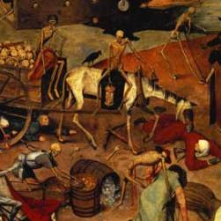
Биологические средства (БС) – специально отобранные для боевого применения биологические агенты, способные вызывать у людей, животных, растений массовые тяжелые заболевания (поражения).

Slide 38
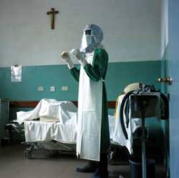
Патогенные микроорганизмы – возбудители инфекционных болезней человека и животных.
Подразделяются на классы:
бактерии,
вирусы,
риккетсии,
грибки,
спирохеты,
простейшие.

Slide 39
Бактерии – одноклеточные микроорганизмы растительной природы.
Их размеры – от 0,5 до 8-10 мкм.
Некоторые виды бактерий для выживания в неблагоприятных условиях способны покрываться защитной капсулой или образуют спору.

Slide 40
Вирусы – обширная группа микроорганизмов.
Они способны жить в размножаться только в живых клетках за счет использования биосинтетического аппарата клетки хозяина, т.е. являются внутриклеточными паразитами.
Вирусы являются причиной более чем 75 заболеваний человека.

Slide 41
Риккетсии – группа микроорганизмов, занимающая промежуточное положение между бактериями и вирусами.
Заболевания, вызываемые риккетсиями, называются риккетсиозами.
В естественных условиях риккетсиозы передаются человеку в основном через кровососущих членистоногих, в организме которых возбудители обитают часто как безвредные паразиты.

Slide 42
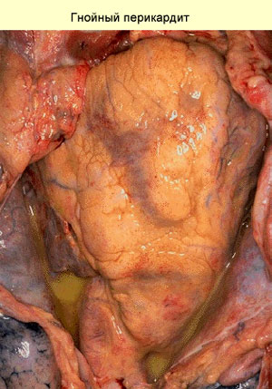
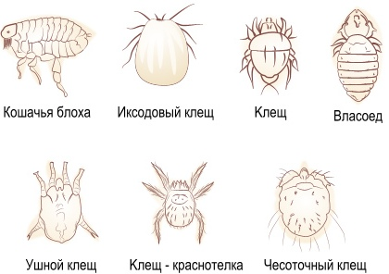
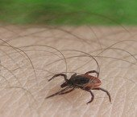
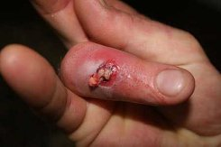
Переносчики риккетсиозов
Лихорадка

Slide 43
Грибки – одно- или многоклеточные микроорганизмы растительного происхождения.
Заболевания, вызываемые патогенными грибками, носят название микозов.
Среди них такие тяжелые инфекционные заболевания людей, как кокцидиоидомикоз, бластомикоз, гистоплазмоз.

Slide 44
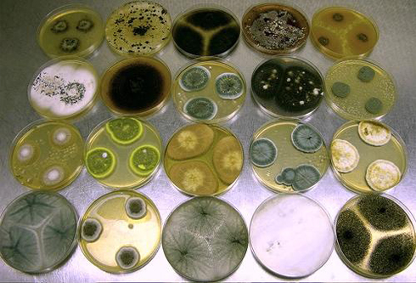
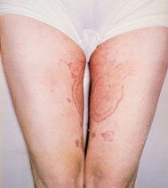
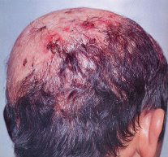
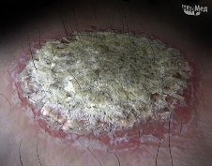
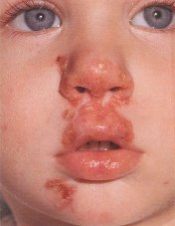

Slide 45
Микробные токсины – продукты жизнедеятельности некоторых видов бактерий, обладающие в отношении человека, животных крайне высокой токсичностью.
Попав с пищей, водой в организм человека, животных, эти продукты вызывают очень тяжелые, часто со смертельным исходом поражения.

Slide 46
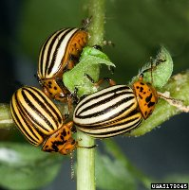
НАСЕКОМЫЕ – ВРЕДИТЕЛИ
СЕЛЬСКОХОЗЯЙСТВЕННЫХ КУЛЬТУР
Колорадский жук – опасный вредитель картофеля, томатов, капусты, баклажанов, табака. Массовый выплод колорадского жука может привести к полному уничтожению посевов на больших площадях. Для борьбы с колорадским жуком применяются инсектициды.

Slide 47
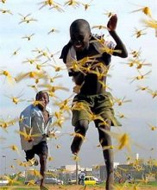
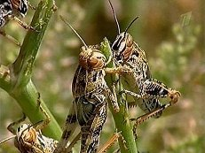
Саранча – вредитель различных сельскохозяйственных культур. Отличается очень высокой плодовитостью и прожорливостью. При перелетах взрослые особи объединяются в стаи, подобные туче. Саранча поедает зеленые части растений, что приводит к полному уничтожению посевов на значительных площадях.

Slide 48
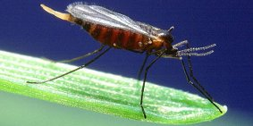
Гессенская муха – вредитель пшеницы, ячменя и ржи. Личинки насекомых питаются молодыми всходами озимых культур. Пораженные всходы погибают в течение зимы, а перезимовавшие пораженные растения ломаются, когда начинает образовываться колос, при этом погибает до 50-70% всех стеблей, что резко снижает урожай.

Slide 49
Вопрос №4. Зажигательное оружие: краткая характеристика, средства и способы защиты.

Slide 50
Зажигательное оружие (ЗО) – это зажигательные боеприпасы и вещества, а также средства их доставки к цели.
Зажигательное вещество – специальное подобранное вещество или смесь веществ, способных воспламеняться, устойчиво гореть и обеспечивать максимальное проявление поражающих факторов ЗО при боевом применении.

Slide 51
Напалм представляет собой вязкую массу, хорошо прилипающую к различным поверхностям и напоминающую резиновый клей. Легко воспламеняется, горит с температурой горения 1100-1200⁰С и продолжительностью 5-10 минут.
Напалм Б обладает повышенной прилипаемостью к влажным поверхностям и выделяет при горении ядовитые пары, вызывающие раздражение глаз и органов дыхания. Он также легче воды, что позволяет ему гореть на ее поверхности.

Slide 52
Металлизированные смеси на основе нефтепродуктов (пирогели) – представляют собой разновидность напалмовых смесей с добавлением алюминиевых, магниевых порошков или тяжелых нефтепродуктов (асфальта, мазуты) и некоторых видов горючих полимеров.
По внешнему виду – густая масса с сероватым оттенком, горящая со вспышками с температурой горения до 2000⁰С, временем горения 1-3 минуты.

Slide 53
Термитные составы – представляют собой порошокообразные смеси окиси железа и алюминия. В их составы могут входить бариевые селитры, серы, связывающие вещества (лаки, масла). Температура возгорания 1300⁰С, температура горения до 3000⁰С.
Горящий термит – это жидкая масса, не имеет открытого пламени, горящая без доступа воздуха. Способен прожигать листы стали, дюралюминия, расплавлять металлические предметы.

Slide 54
Белый фосфор – твердое воскообразное вещество, самовоспламеняющееся на воздухе и горящий с выделением густого едкого белого дыма. Температура воспламенения 34⁰С, температура горения 1200⁰С. Применяется, как дымообразующее вещество, а также как воспламенитель напалма и пирогеля в зажигательных боеприпасах.

Slide 55
Пластфицированный фосфор – смесь белого фосфора с вязким раствором синтетического каучука. Прессуется в гранулы, которые при разрыве дробятся, приобретая способность прилипать к вертикальным поверхностям и прожигать их.

Slide 56
Электрон – сплав магния, алюминия и других элементов. Температура воспламенения 600⁰С, температура горения 2800⁰С горит ослепительным белым или голубоватым пламенем. Применяется для изготовления корпусов авиационных зажигательных бомб.
Самовоспламеняющаяся зажигательная смесь – состоит из полиизобутилена и триэтиленалюминия (жидкое горючее).

Slide 57
Для защиты личного состава от поражающего действия ЗО используют:
закрытые фортификационные сооружения;
ВВСТ;
естественные укрытия, различные местные материалы;
средства индивидуальной защиты кожи и органов дыхания;
шинели, бушлаты, ватные куртки, полушубки, плащ-палатки, плащ-накидки, имеющиеся на снабжении.

Slide 58
Для защиты ВВТ от поражающего действия ЗО используют:
окопы и укрытия, оборудованные перекрытиями;
естественные укрытия, лесные массивы, балки, лощины;
брезенты, тенты и чехлы;
покрытия, изготовленные из местных материалов;
табельные и местные средства пожаротушения.

Slide 59
ОМП НА НОВЫХ ПРИНЦИПАХ
К такому оружию следует отнести:
лучевое;
радиочастотное;
инфразвуковое;
радиологическое;
геофизическое;
и другое оружие.
60

Slide 60
Лучевое оружие – это совокупность устройств (генераторов), поражающее действие которых основано на использовании остронаправленных лучей электромагнитной энергии или концентрированного пучка элементарных частиц, разогнанных до больших скоростей. Один из видов лучевого оружия основан на использовании лазеров, другими его видами являются пучковое (ускорительное) оружие.
Радиочастотным оружием называют такие средства, поражающее действие которых основано на использовании электромагнитных излучений сверхвысокой (СВЧ) или чрезвычайно низкой частоты (ЧНЧ). Диапазон сверхвысоких частот находится в пределах от 300 МГц до 30 ГГц, к чрезвычайно низким относятся частоты менее 100 Гц.
61

Slide 61
Инфразвуковым оружием называют средства массового поражения, основанные на использовании направленного излучения, мощных инфразвуковых колебаний с частотой ниже 16 Гц.
Радиологическое оружие - один из возможных видов оружия массового поражения, действие которого основано на использовании боевых радиоактивных веществ (БРВ). Под боевыми радиоактивными веществами понимают специально получаемые и приготовленные в виде порошков или растворов вещества, содержащие в своем составе радиоактивные изотопы химических элементов, обладающие ионизирующим излучением.
Геофизическое оружие - принятый в ряде зарубежных стран условный термин, обозначающий совокупность различных средств, позволяющих использовать в военных целях разрушительные силы неживой природы путем искусственно вызываемых изменений физических свойств и процессов, протекающих в атмосфере, гидросфере и литосфере Земли. Разрушительная возможность многих природных процессов основана на их огромном энергосодержании.
62

Slide 62
ЗАДАНИЕ НА САМОПОДГОТОВКУ:
изучить рассмотренные вопросы, используя конспект занятия и рекомендованную литературу:
Младшим специалистам войск радиационной, химической и биологической защиты. – Минск: БГУ, 2013.
ТЕМА СЛЕДУЮЩЕГО ЗАНЯТИЯ:
Тема 2: Средства индивидуальной и коллективной защиты.
Занятие 1 (групповое): Средства индивидуальной и коллективной защиты.

